Slide 1
Straatfotografie
28 maart 2022

Slide 2
Ken je rechten en plichten
In veel Europese landen, waaronder Nederland en België, geldt dat je mensen op straat ongevraagd mag fotograferen. Je in de openbare ruimte begeven wordt gezien als stilzwijgend toestemming geven om gefotografeerd te worden.
MAAR… het publiceren van die foto’s is een ander verhaal.

Slide 3
Ken je rechten en plichten
Bij het maken van foto’s moeten we volgens de Belgische wetgeving op de volgende zaken letten:
1. Maak je een gericht beeld, heb je toestemming nodig van de persoon of personen waarop de camera gericht is, en wanneer deze personen duidelijk herkenbaar zijn. Een uitzondering geldt voor journalisten als ze de foto maken voor bij een verslag of artikel.
2. Je hebt geen toestemming nodig bij niet gerichte beelden, dus wanneer het niet de bedoeling is iemand duidelijk in beeld te brengen. Deze foto’s worden als sfeerbeelden beschouwd. En sfeer, dat mag!

Slide 4
Ken je rechten en plichten
3. Als iemand duidelijk weigert om gefotografeerd te worden, dan mag het nooit. Sfeerbeeld of niet.
Ook kan iemand zich (nadien) verzetten als hij of zij kan aantonen een “redelijk belang” heeft. Bv:
Komt de persoon uit een private club? (zijn imago kan geschonden worden na publicatie)
Zakt de persoon in elkaar op straat? Dan laat je die persoon zwak zien en dat schendt de privacy.

Slide 5
Ken je rechten en plichten
Toestemming voor een foto kan je schriftelijk krijgen, maar mondeling of stilzwijgend is ook goed. Het bewijzen van mondelinge of stilzwijgende toestemming is uiteraard lastig.
In principe hoeven publieke personen (bijv. politici, sportsterren, kunstenaars, enz.) geen voorafgaande toestemming te geven.

Slide 6
Gezond verstand.
Handel zoals je zelf ook wil benaderd worden? Zou je zelf zo op de foto willen staan?
Vermijdt foto’s van pijnlijke, gênante, kwetsbare,… situaties. Breng niemand in verlegenheid of vernedering.
Herkent iemand zichzelf in een menigte op een foto en wil toch niet zichtbaar zijn, verwijder dan de foto.
Verkoop zelf de foto’s niet zonder enige vorm van toestemming wanneer mensen zichtbaar op de foto zijn.

Slide 7
Tips
Hou je camera altijd bij de hand.

Slide 8
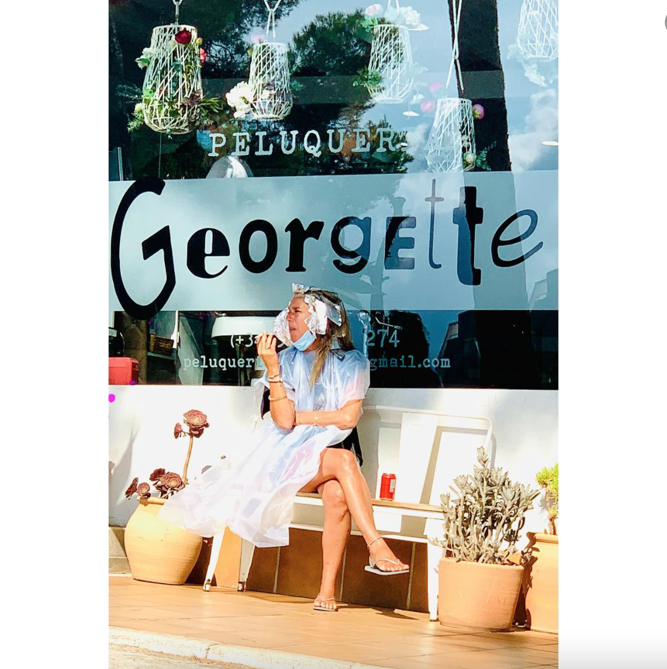

Slide 9
Tips
2. Maak foto’s op verschillende tijdstippen: zo ontdek je een ander spel van licht en schaduw.

Slide 10
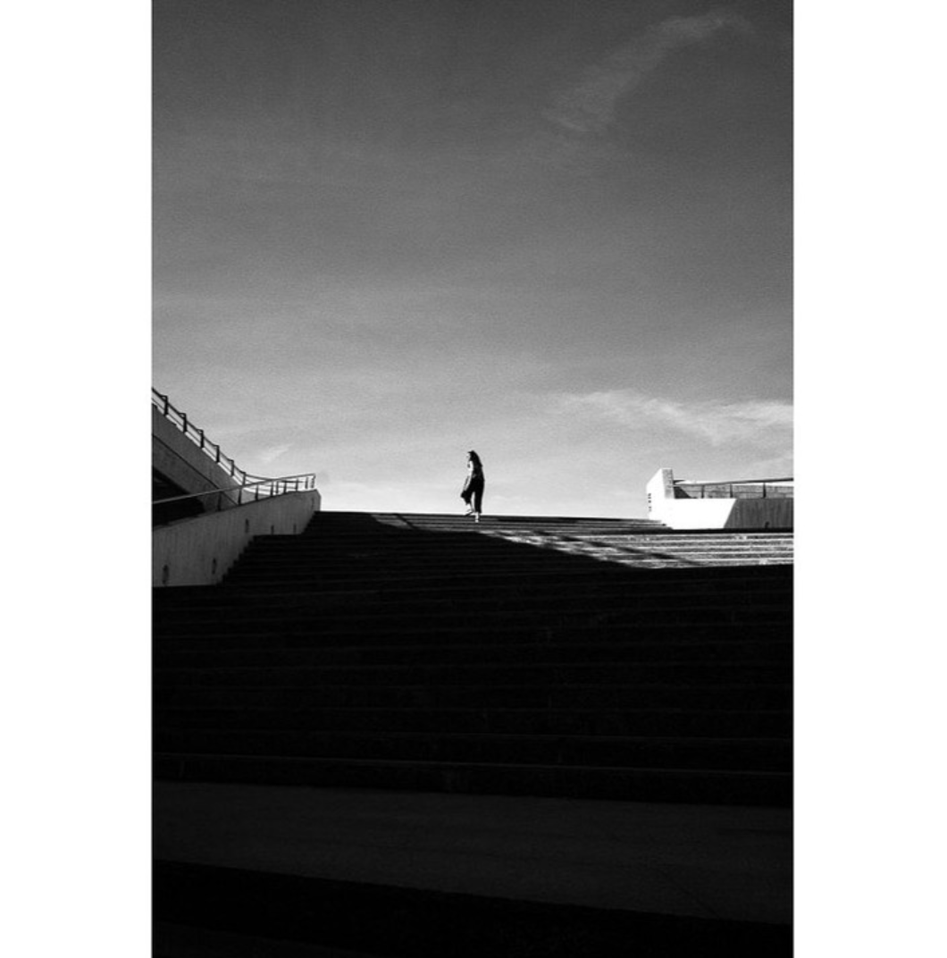

Slide 11
Tips
3. Speel met die schaduw.

Slide 12
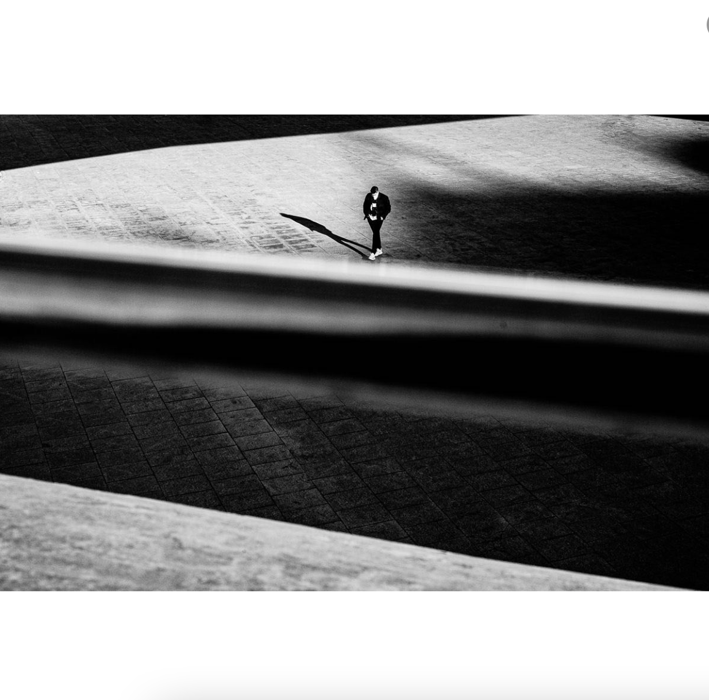

Slide 13
Tips
4. Gebruik verschillende camerainstellingen op dezelfde locatie.

Slide 14
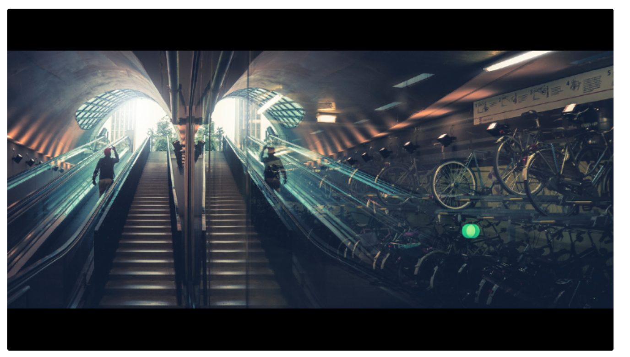

Slide 15
Tips
Fotografeer niet alleen mensen. Ook voorwerpen, dieren en architectuur zijn zeer dankbaar.

Slide 16
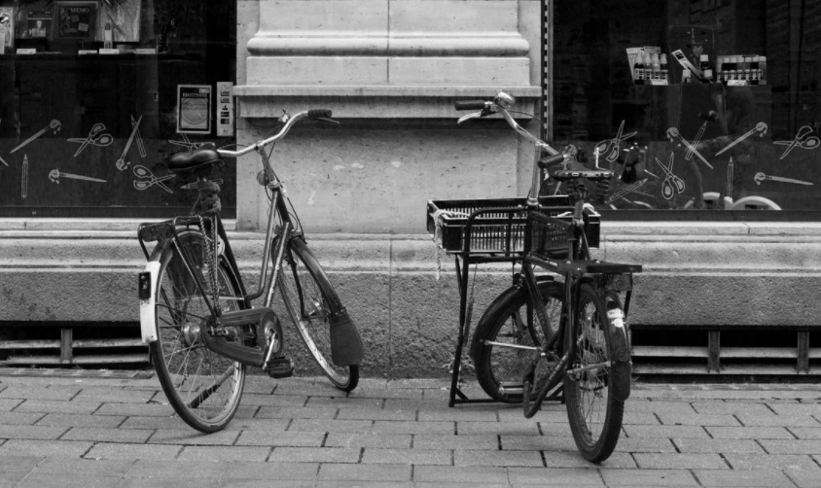

Slide 17
Tips
6. Zoek elementen die elkaar versterken.

Slide 18
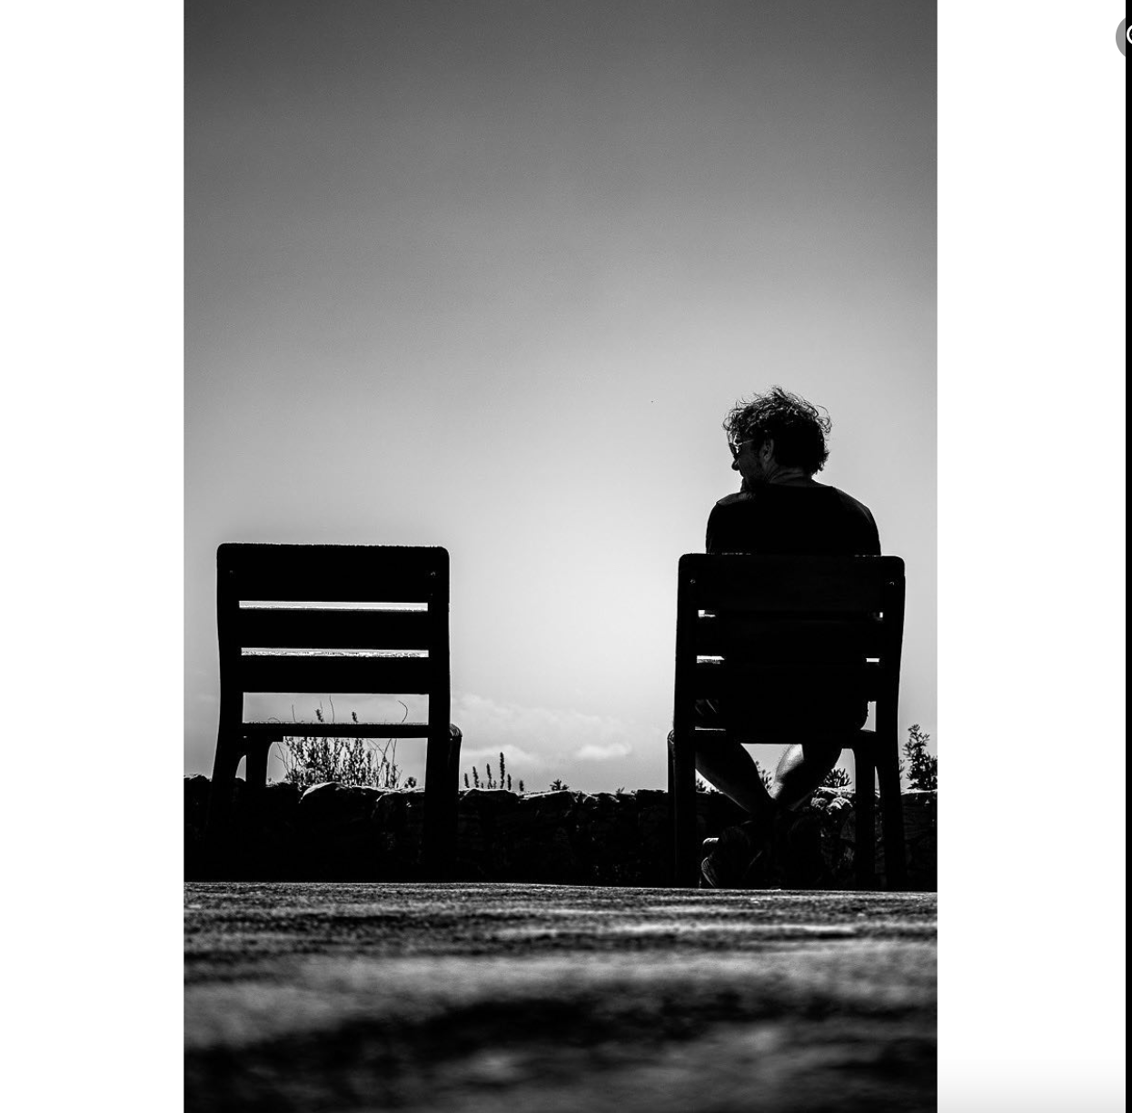

Slide 19
Tips
7. Humor

Slide 20
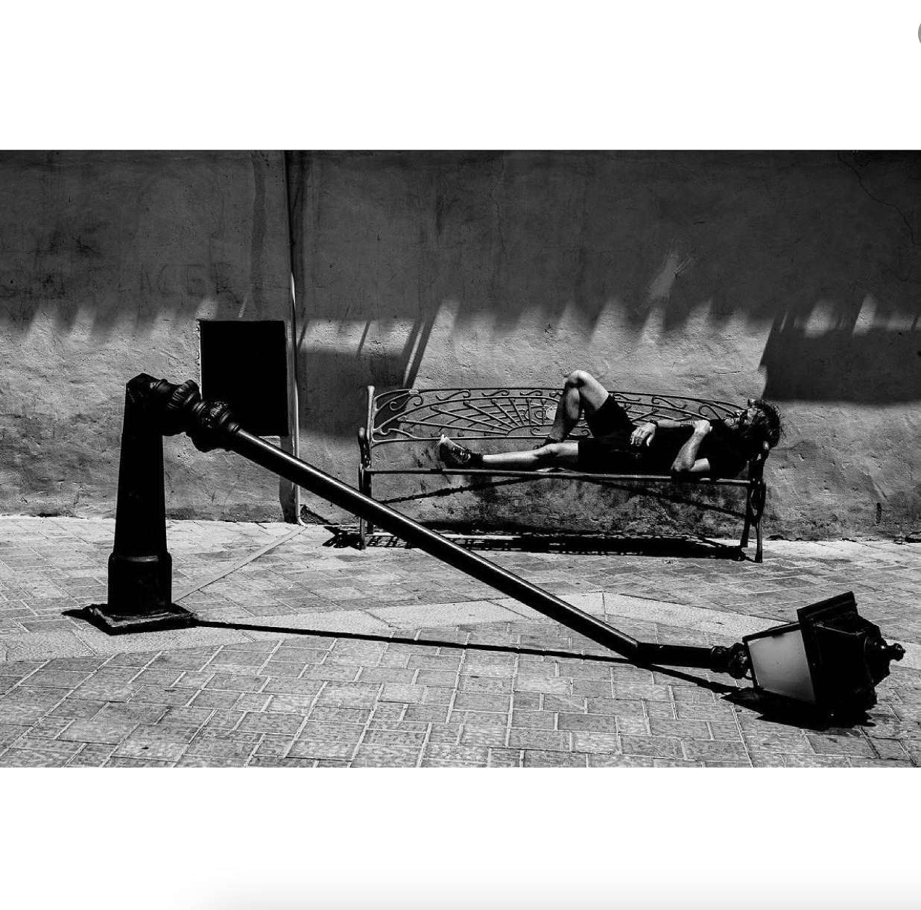

Slide 21
Tips
8. Speel met beweging en emotie.

Slide 22
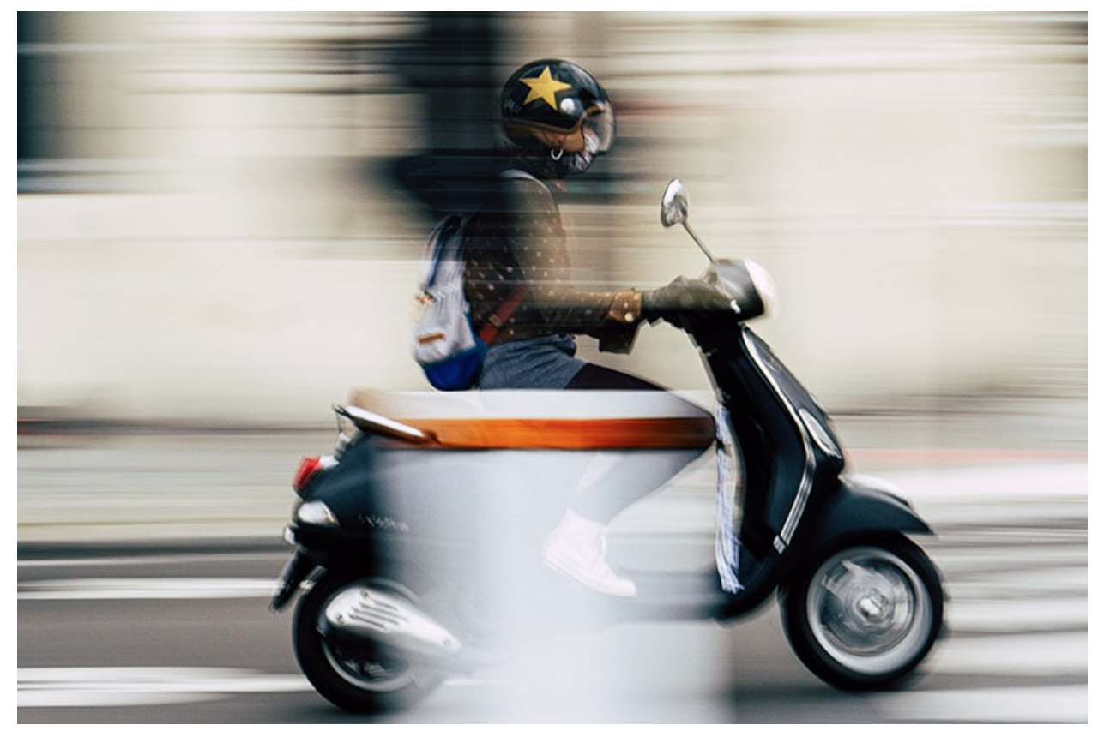

Slide 23
Tips
9. Naast schaduw: speel ook met (kleur)contrast. Of speel met complementaire kleuren.

Slide 24
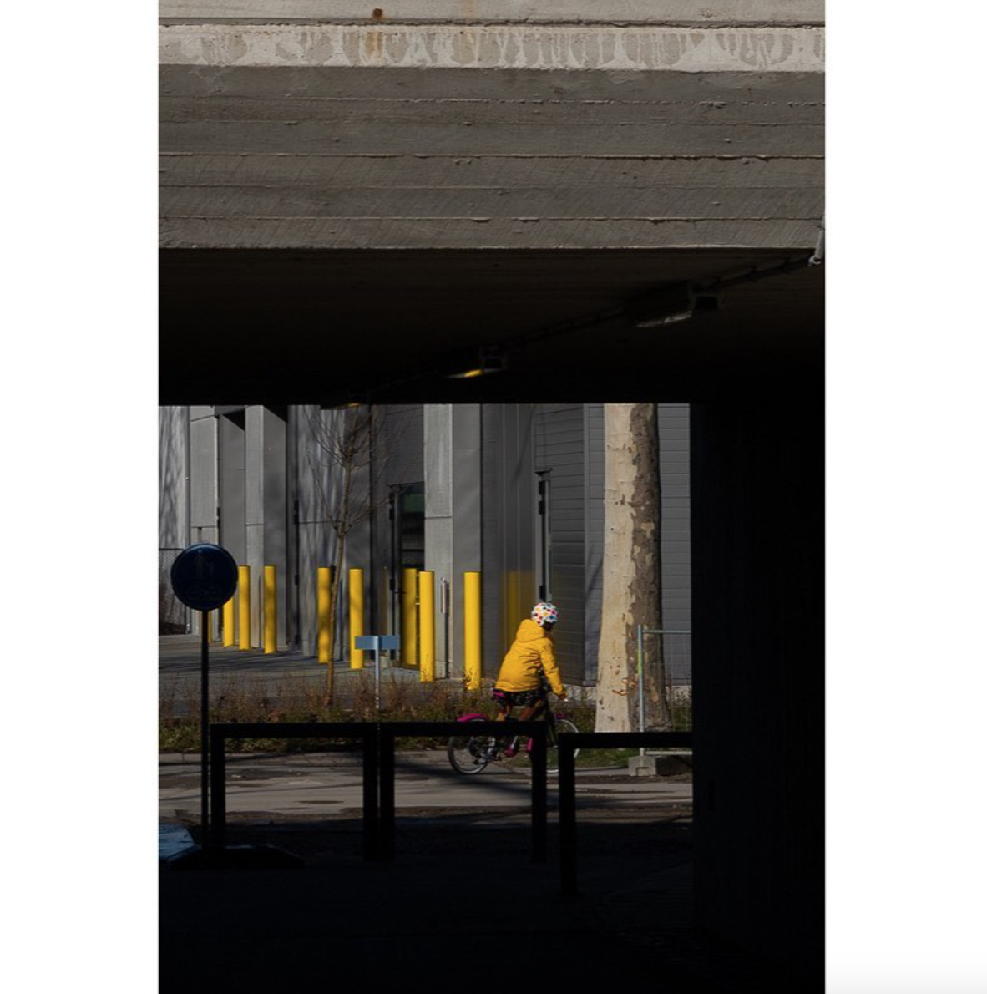

Slide 25
Tips
10. Blijf fotograferen. Ook al denk je dat je de foto al hebt.

Slide 26
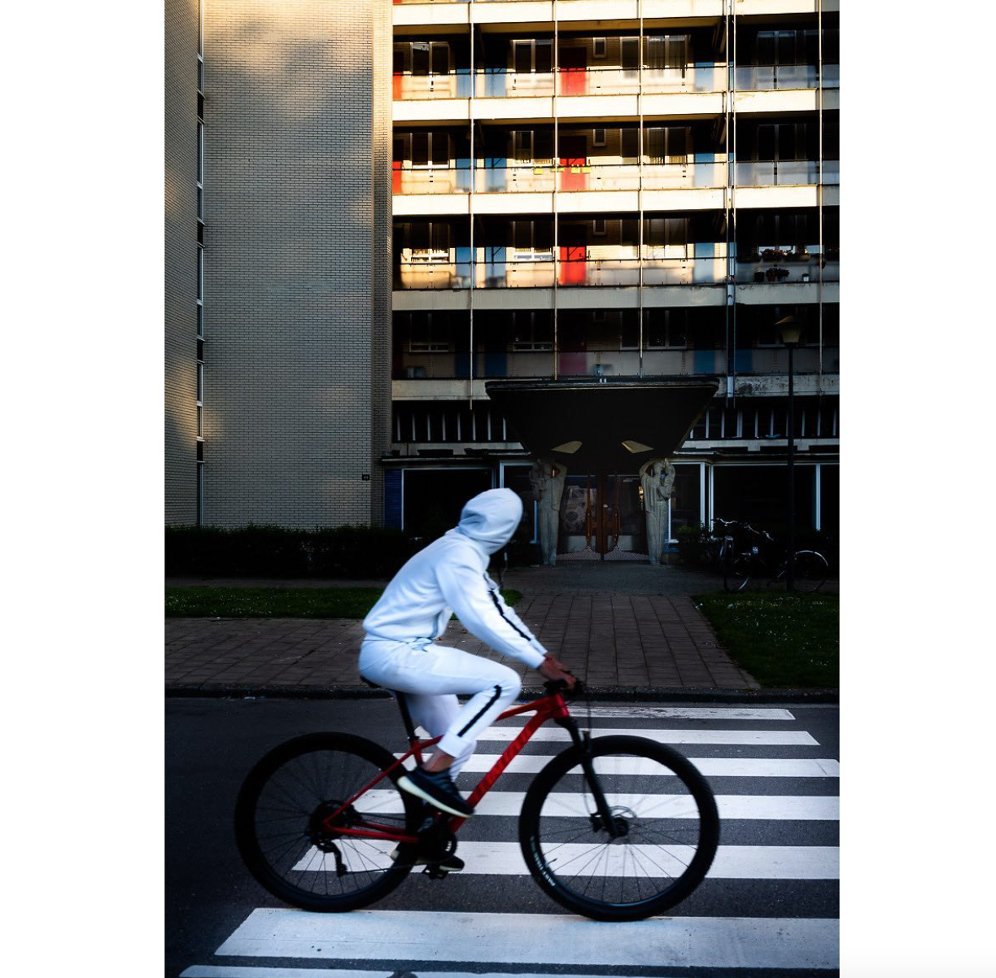

Slide 27
Tips
11. Experimenteer met nieuwe perspectieven.

Slide 28
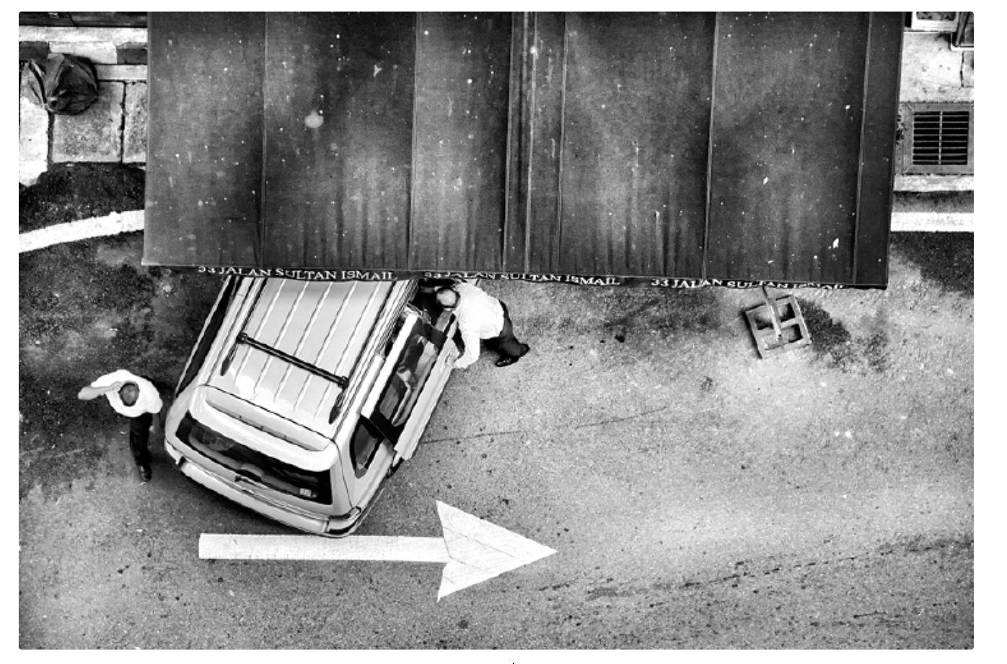

Slide 29
Tips
12. Symmetrie

Slide 30
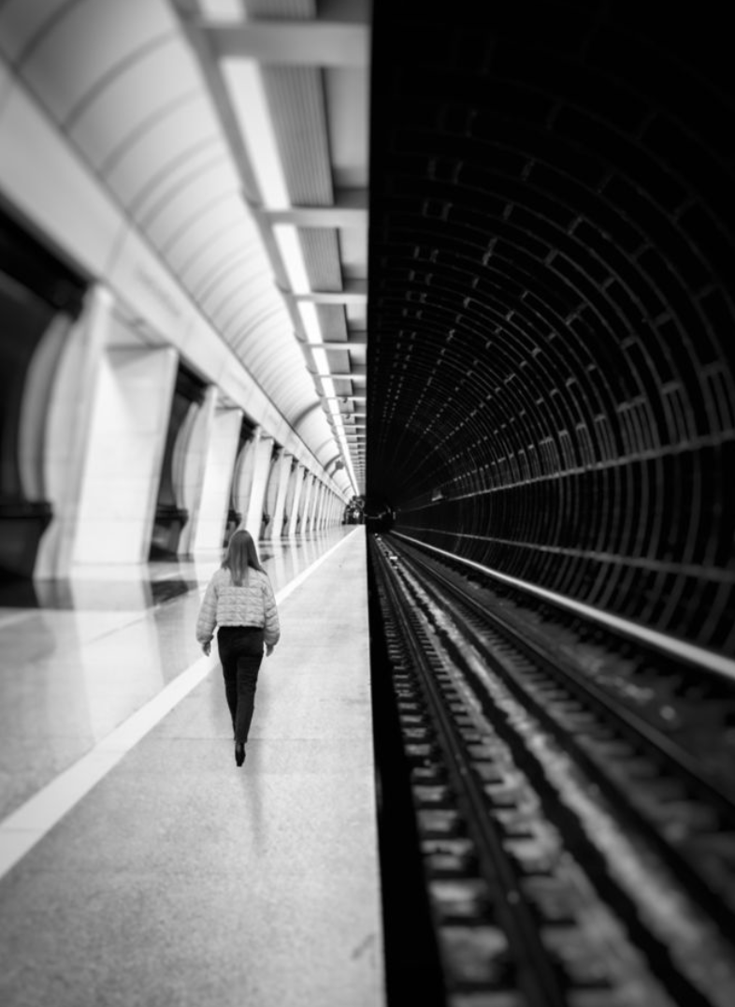

Slide 31
Tips
13. Lijnen.

Slide 32
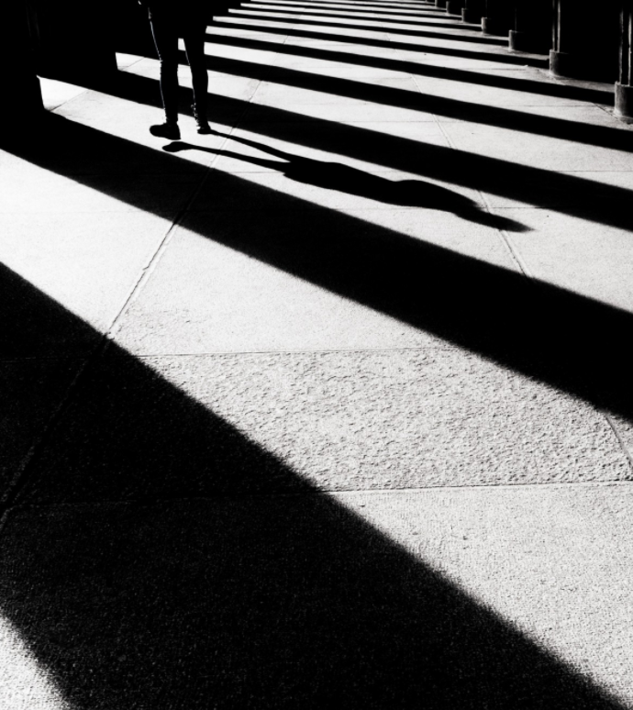

Slide 33
Tips
14. Herhaling

Slide 34
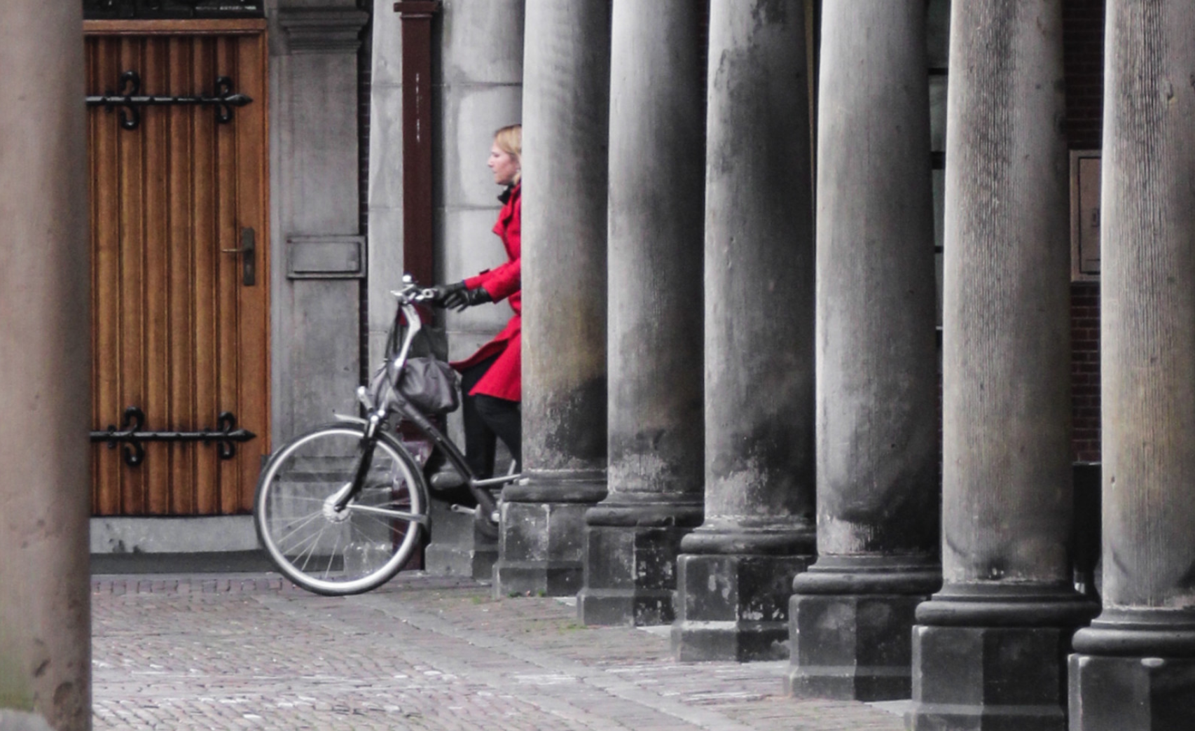

Slide 35
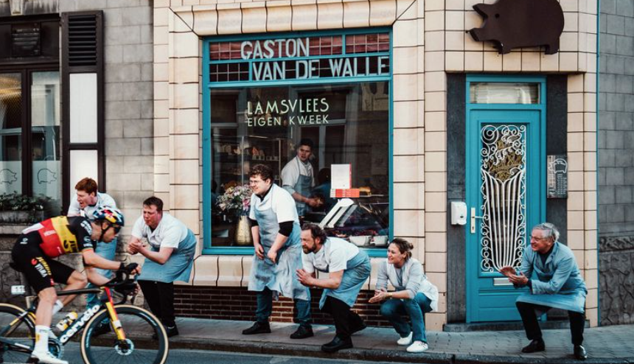
Welke tips vinden jullie hier terug?

